Slide 1
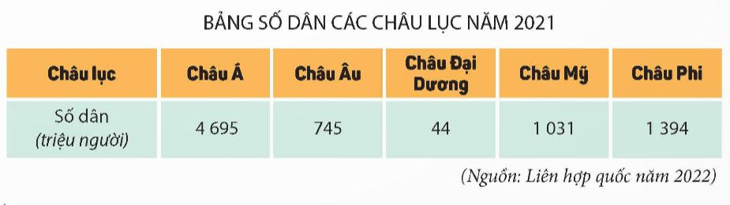
Đọc thông tin, bảng số dân các châu lục năm 2021 em hãy:
- Cho biết châu lục có số dân nhiều nhất và châu lục có số dân ít nhất.
- Nêu nhận xét về số dân của các châu lục trên thế giới.

Slide 2

Châu Á có số dân nhiều nhất và châu Đại Dương có số dân ít nhất.
Các châu lục có sự chênh lệch lớn về số dân, châu Á chiếm hơn 50% số dân toàn thế giới. Trong khi châu Âu, châu Phi chỉ bằng ¼ số dân châu Á, thấp nhất là châu Đại Dương.

Slide 3
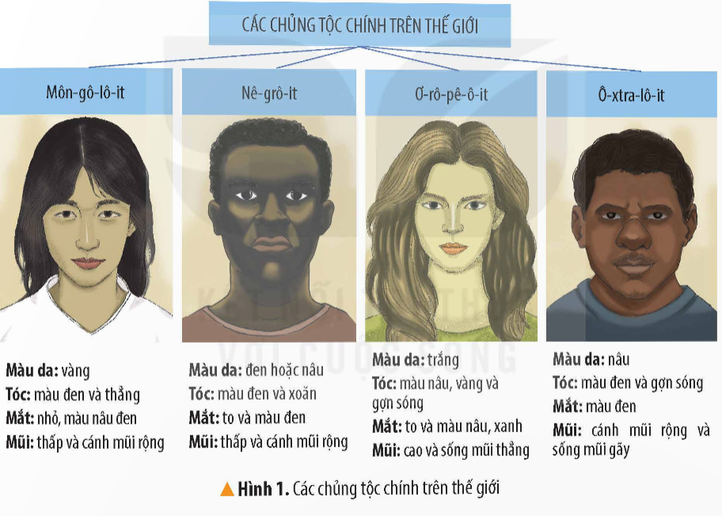
Đọc thông tin và quan sát hình 1, em hãy:
- Kể tên các chủng tộc chính trên thế giới.
- Mô tả những nét chính về ngoại hình của các chủng tộc trên thế giới (màu da, tóc, mắt,...).

Slide 4



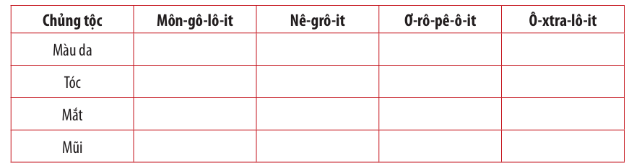
Hoàn thành Phiếu học tập

Slide 5
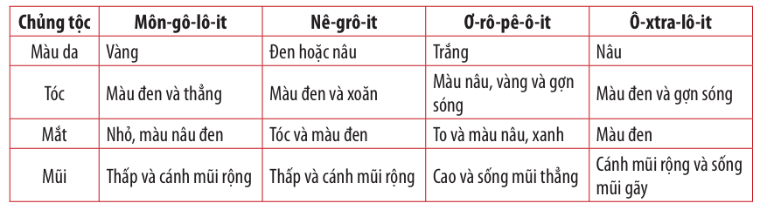

Slide 6

Châu nào có số dân nhiều nhất?
Châu Á

Slide 7
Châu nào có số dân ít nhất?
Châu Đại Dương

Slide 8
Năm 2021, số dân thế giới là:
Gần 8 tỉ người

Slide 9
Có mấy chủng tộc chính trên thế giới?
4 chủng tộc

